Slide 1

Text_generation

Slide 2
CONTENTS
RNN을 이용한 text generation
LSTM을 이용한 text generation

Slide 3
1. RNN을 이용한 text generation
1.1 Dataset Overview
학습의 목표는 뉴욕 타임즈 기사 제목을 가지고 문맥을 반영하여 텍스트를 생성하는 모델 구현하기
학습 목표 및 데이터 내용
목표 : 텍스트 생성하는 모델 구현
데이터 : 뉴욕 타임즈 기사 제목
다운로드 링크 : https://www.kaggle.com/aashita/nyt-comments
사용하 데이터 : ArticlesApril2018.csv
필수 함수 및 모듈
import pandas as pd from tensorflow.keras.models import Sequential from tensorflow.keras.layers import Embedding, Dense, LSTM from string import punctuation from tensorflow.keras.preprocessing.text import Tokenizer from tensorflow.keras.preprocessing.sequence import pad_sequences import numpy as np from tensorflow.keras.utils import to_categorical

Slide 4
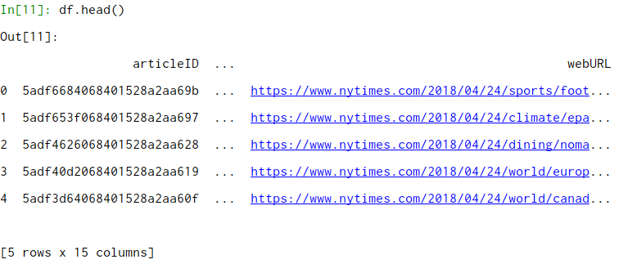
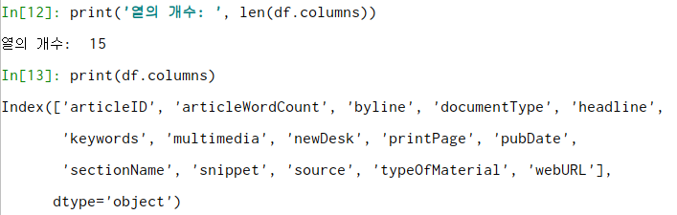
1. RNN을 이용한 text generation
1.1 Dataset Overview
Dataset Load 및 확인
데이터 셋을 로드하고 확인합니다.
# 다운로드한 훈련 데이터를 데이터프레임에 저장 df = pd.read_csv('text_generation/dataset/nyt-comments/ArticlesApril2018.csv') df.head()
Dataset columns 확인
컬럼 수가 많기 때문에 컬럼수와 컬럼명을 확인합니다.
# 어떤 열이 있고, 열이 총 몇 개가 있는지 출력 print('열의 개수: ', len(df.columns)) print(df.columns)

Slide 5

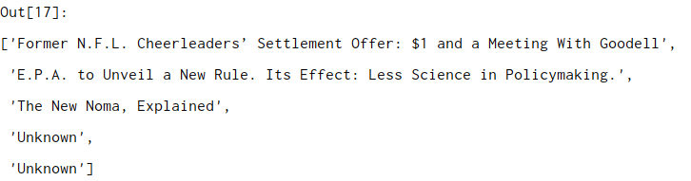
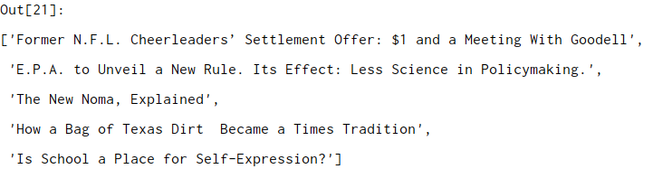
1. RNN을 이용한 text generation
1.2 Preparing Dataset
Headline의 null값 확인
우리가 사용할 headline 컬럼의 null 값이 있는지 확인합니다.
# null 값이 있는지 확인 df['headline'].isnull().values.any()
Headline 값 리스트 변환 및 확인
ㅁ
# headline 열에서 모든 신문 기사의 제목을 뽑아서 하나의 리스트로 저장 headline = [] # 리스트 선언 headline.extend(list(df.headline.values)) # 헤드라인의 값들을 리스트로 저장 headline[:5] # 상위 5개만 출력
‘Unknown’ 값 제거 및 확인
headline = [n for n in headline if n != 'Unknown'] # Unknown 값을 가진 샘플 제거 print('노이즈값 제거 후 샘플의 개수 : {}'.format(len(headline))) # 제거 후 샘플의 개수 headline[:5]

Slide 6
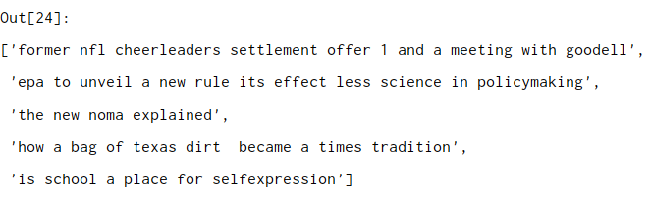

1. RNN을 이용한 text generation
1.2 Preparing Dataset
Text의 구두점 제거 및 소문자화
def repreprocessing(s): s = s.encode('utf8').decode('ascii', 'ignore') return ''.join(c for c in s if c not in punctuation).lower() # 구두점 제거와 동시에 소문자화 text = [repreprocessing(x) for x in headline] text[:5]
단어 집합을 만들고 크기를 확인
# 단어 집합(vocabulary)을 만들고 크기를 확인 t = Tokenizer() t.fit_on_texts(text) vocab_size = len(t.word_index) + 1 print('단어 집합의 크기 : %d' % vocab_size)

Slide 7
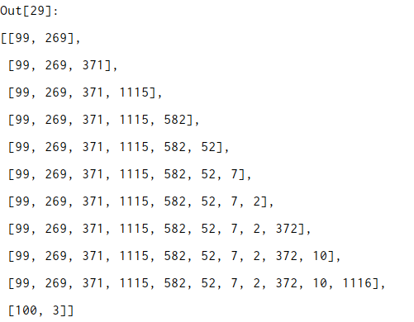
1. RNN을 이용한 text generation
1.2 Preparing Dataset
정수 인코딩
# 정수 인코딩과 동시에 하나의 문장을 여러 줄로 분해하여 훈련 데이터를 구성 sequences = list() for line in text: # 1,214 개의 샘플에 대해서 샘플을 1개씩 가져온다. encoded = t.texts_to_sequences([line])[0] # 각 샘플에 대한 정수 인코딩 for i in range(1, len(encoded)): sequence = encoded[:i+1] sequences.append(sequence) sequences[:11] # 11개의 샘플 출력
정수에 따른 단어 확인
# 어떤 정수가 어떤 단어를 의미하는지 알아보기 위해 인덱스로부터 단어를 찾는 index_to_word를 만듭니다. index_to_word={} for key, value in t.word_index.items(): # 인덱스를 단어로 바꾸기 위해 index_to_word를 생성 index_to_word[value] = key print('빈도수 상위 582번 단어 : {}'.format(index_to_word[582]))

Slide 8

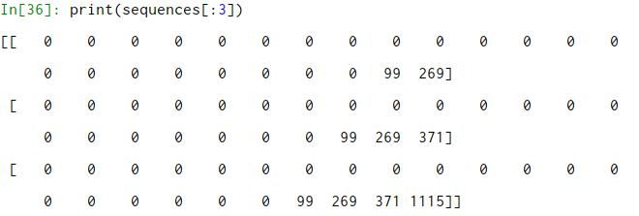
1. RNN을 이용한 text generation
1.2 Preparing Dataset
패딩작업을 위한 최대길이 확인
# 패딩 작업을 수행하기 전에 가장 긴 샘플의 길이를 확인합니다. max_len = max(len(l) for l in sequences) print('샘플의 최대 길이 : {}'.format(max_len))
샘플 패딩
# 가장 긴 샘플의 길이인 24로 모든 샘플의 길이를 패딩 sequences = pad_sequences(sequences, maxlen=max_len, padding='pre') print(sequences[:3])

Slide 9
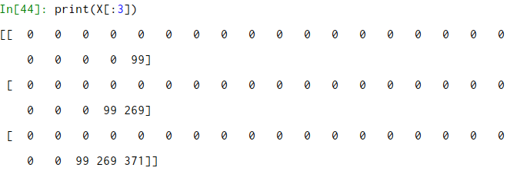

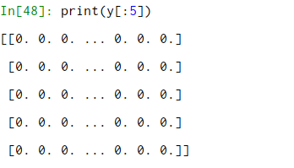
1. RNN을 이용한 text generation
1.2 Preparing Dataset
입력값, 출력값 분리 및 확인
# 맨 우측 단어만 레이블로 분리 sequences = np.array(sequences) X = sequences[:,:-1] y = sequences[:,-1] print(X[:3])
Dataset 확인
print(y[:5]) # 레이블
One-hot 인코딩
# 레이블 데이터 y에 대해서 원-핫 인코딩을 수행 y = to_categorical(y, num_classes=vocab_size)

Slide 10
1. RNN을 이용한 text generation
1.3 Choosing a Model
Model 정의
model = Sequential() model.add(Embedding(vocab_size, 10, input_length=max_len-1)) # 레이블을 분리하였으므로 이제 X의 길이는 5 model.add(SimpleRNN(128)) model.add(Dense(vocab_size, activation='softmax')) model.summary()
_________________________________________________________________
Layer (type) Output Shape Param #
=======================================================
embedding (Embedding) (None, 23, 10) 34940
_________________________________________________________________
simple_rnn (SimpleRNN) (None, 128) 17792
_________________________________________________________________
dense (Dense) (None, 3494) 450726
=======================================================
Total params: 503,458
Trainable params: 503,458
Non-trainable params: 0
_________________________________________________________________
Model complie
model.compile(loss='categorical_crossentropy', optimizer='adam', metrics=['accuracy'])

Slide 11
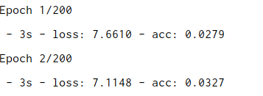
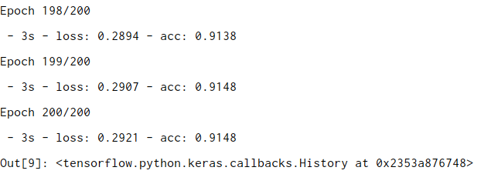
1. RNN을 이용한 text generation
1.4 Training & Evaluation
Model실행
model.fit(X, y, epochs=200, verbose=2)
…
Model 정확도
print("\n Test Accuracy: %.4f" % (model.evaluate(X, y)[1]))
# Test Accuracy: 0.9246

Slide 12
1. RNN을 이용한 text generation
1.4 Training & Evaluation
Sentence_generation 정의
# sentence_generation을 만들어서 문장을 생성 def sentence_generation(model, t, current_word, n): # 모델, 토크나이저, 현재 단어, 반복할 횟수 init_word = current_word # 처음 들어온 단어도 마지막에 같이 출력하기위해 저장 sentence = '' for _ in range(n): # n번 반복 encoded = t.texts_to_sequences([current_word])[0] # 현재 단어에 대한 정수 인코딩 encoded = pad_sequences([encoded], maxlen=23, padding='pre') # 데이터에 대한 패딩 result = model.predict_classes(encoded, verbose=0) # 입력한 X(현재 단어)에 대해서 y를 예측하고 y(예측한 단어)를 result에 저장. for word, index in t.word_index.items(): if index == result: # 만약 예측한 단어와 인덱스와 동일한 단어가 있다면 break # 해당 단어가 예측 단어이므로 break current_word = current_word + ' ' + word # 현재 단어 + ' ' + 예측 단어를 현재 단어로 변경 sentence = sentence + ' ' + word # 예측 단어를 문장에 저장 # for문이므로 이 행동을 다시 반복 sentence = init_word + sentence return sentence
‘I’ 에 대해서 단어를 추가 생성
# 임의의 단어 'i'에 대해서 10개의 단어를 추가 생성 print(sentence_generation(model, t, 'i', 10))
Original Headline : I Disapprove Of School Vouchers. Can I Still Apply For Them?
‘how’에 대해서 단어를 추가 생성
# 임의의 단어 'how'에 대해서 10개의 단어를 추가 생성 print(sentence_generation(model, t, 'how', 10))
Original Headline : How to Prevent a Racist Hoodie

Slide 13
2. LSTM을 이용한 text generation
2.1 Dataset Overview
학습의 목표는 뉴욕 타임즈 기사 제목을 가지고 문맥을 반영하여 텍스트를 생성하는 모델 구현하기
학습 목표 및 데이터 내용
목표 : 텍스트 생성하는 모델 구현
데이터 : 뉴욕 타임즈 기사 제목
다운로드 링크 : https://www.kaggle.com/aashita/nyt-comments
사용하 데이터 : ArticlesApril2018.csv
필수 함수 및 모듈
import pandas as pd from tensorflow.keras.models import Sequential from tensorflow.keras.layers import Embedding, Dense, LSTM from string import punctuation from tensorflow.keras.preprocessing.text import Tokenizer from tensorflow.keras.preprocessing.sequence import pad_sequences import numpy as np from tensorflow.keras.utils import to_categorical

Slide 14
2. LSTM을 이용한 text generation
2.1 Dataset Overview
Dataset Load 및 확인
# 다운로드한 훈련 데이터를 데이터프레임에 저장 df = pd.read_csv('text_generation/dataset/nyt-comments/ArticlesApril2018.csv') df.head()
Dataset columns 확인
# 어떤 열이 있고, 열이 총 몇 개가 있는지 출력 print('열의 개수: ', len(df.columns)) print(df.columns)

Slide 15
2. LSTM을 이용한 text generation
2.2 Preparing Dataset
Headline의 null값 확인
# null 값이 있는지 확인 df['headline'].isnull().values.any()
Headline 값 리스트 변환 및 확인
# headline 열에서 모든 신문 기사의 제목을 뽑아서 하나의 리스트로 저장 headline = [] # 리스트 선언 headline.extend(list(df.headline.values)) # 헤드라인의 값들을 리스트로 저장 headline[:5] # 상위 5개만 출력
‘Unknown’ 값 제거 및 확인
headline = [n for n in headline if n != 'Unknown'] # Unknown 값을 가진 샘플 제거 print('노이즈값 제거 후 샘플의 개수 : {}'.format(len(headline))) # 제거 후 샘플의 개수 headline[:5]

Slide 16
2. LSTM을 이용한 text generation
2.2 Preparing Dataset
Text의 구두점 제거 및 소문자화
def repreprocessing(s): s = s.encode('utf8').decode('ascii', 'ignore') return ''.join(c for c in s if c not in punctuation).lower() # 구두점 제거와 동시에 소문자화 text = [repreprocessing(x) for x in headline] text[:5]
단어 집합을 만들고 크기를 확인
# 단어 집합(vocabulary)을 만들고 크기를 확인 t = Tokenizer() t.fit_on_texts(text) vocab_size = len(t.word_index) + 1 print('단어 집합의 크기 : %d' % vocab_size)

Slide 17
2. LSTM을 이용한 text generation
2.2 Preparing Dataset
정수 인코딩
# 정수 인코딩과 동시에 하나의 문장을 여러 줄로 분해하여 훈련 데이터를 구성 sequences = list() for line in text: # 1,214 개의 샘플에 대해서 샘플을 1개씩 가져온다. encoded = t.texts_to_sequences([line])[0] # 각 샘플에 대한 정수 인코딩 for i in range(1, len(encoded)): sequence = encoded[:i+1] sequences.append(sequence) sequences[:11] # 11개의 샘플 출력
정수에 따른 단어 확인
# 어떤 정수가 어떤 단어를 의미하는지 알아보기 위해 인덱스로부터 단어를 찾는 index_to_word를 만듭니다. index_to_word={} for key, value in t.word_index.items(): # 인덱스를 단어로 바꾸기 위해 index_to_word를 생성 index_to_word[value] = key print('빈도수 상위 582번 단어 : {}'.format(index_to_word[582]))

Slide 18
2. LSTM을 이용한 text generation
2.2 Preparing Dataset
패딩작업을 위한 최대길이 확인
# 패딩 작업을 수행하기 전에 가장 긴 샘플의 길이를 확인합니다. max_len = max(len(l) for l in sequences) print('샘플의 최대 길이 : {}'.format(max_len))
샘플 패딩
# 가장 긴 샘플의 길이인 24로 모든 샘플의 길이를 패딩 sequences = pad_sequences(sequences, maxlen=max_len, padding='pre') print(sequences[:3])

Slide 19
2. LSTM을 이용한 text generation
2.2 Preparing Dataset
입력값, 출력값 분리 및 확인
# 맨 우측 단어만 레이블로 분리 sequences = np.array(sequences) X = sequences[:,:-1] y = sequences[:,-1] print(X[:3])
Dataset 확인
print(y[:5]) # 레이블
One-hot 인코딩
# 레이블 데이터 y에 대해서 원-핫 인코딩을 수행 y = to_categorical(y, num_classes=vocab_size)

Slide 20
2. LSTM을 이용한 text generation
2.3 choosing a Model
Model 정의
# 각 단어의 임베딩 벡터는 10차원을 가지고, 128의 은닉 상태 크기를 가지는 LSTM을 사용 model = Sequential() model.add(Embedding(vocab_size, 10, input_length=max_len-1)) # y데이터를 분리하였으므로 이제 X데이터의 길이는 기존 데이터의 길이 - 1 model.add(LSTM(128)) model.add(Dense(vocab_size, activation='softmax')) model.compile(loss='categorical_crossentropy', optimizer='adam', metrics=['accuracy']) model.fit(X, y, epochs=200, verbose=2)
_________________________________________________________________
Layer (type) Output Shape Param #
=======================================================
embedding (Embedding) (None, 23, 10) 34940
_________________________________________________________________
lstm (LSTM) (None, 128) 71168
_________________________________________________________________
dense (Dense) (None, 3494) 450726
=======================================================
Total params: 556,834
Trainable params: 556,834
Non-trainable params: 0
_________________________________________________________________
Model complie
model.compile(loss='categorical_crossentropy', optimizer='adam', metrics=['accuracy'])

Slide 21
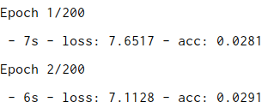
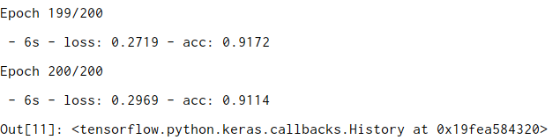
2. LSTM을 이용한 text generation
2.4 Training & Evaluation
Model 실행
model.fit(X, y, epochs=200, verbose=2)
…
Model 정확도
print("\n Test Accuracy: %.4f" % (model.evaluate(X, y)[1]))
# Test Accuracy: 0.9246

Slide 22
2. LSTM을 이용한 text generation
2.4 Training & Evaluation
Sentence_generation 정의
# sentence_generation을 만들어서 문장을 생성 def sentence_generation(model, t, current_word, n): # 모델, 토크나이저, 현재 단어, 반복할 횟수 init_word = current_word # 처음 들어온 단어도 마지막에 같이 출력하기위해 저장 sentence = '' for _ in range(n): # n번 반복 encoded = t.texts_to_sequences([current_word])[0] # 현재 단어에 대한 정수 인코딩 encoded = pad_sequences([encoded], maxlen=23, padding='pre') # 데이터에 대한 패딩 result = model.predict_classes(encoded, verbose=0) # 입력한 X(현재 단어)에 대해서 y를 예측하고 y(예측한 단어)를 result에 저장. for word, index in t.word_index.items(): if index == result: # 만약 예측한 단어와 인덱스와 동일한 단어가 있다면 break # 해당 단어가 예측 단어이므로 break current_word = current_word + ' ' + word # 현재 단어 + ' ' + 예측 단어를 현재 단어로 변경 sentence = sentence + ' ' + word # 예측 단어를 문장에 저장 # for문이므로 이 행동을 다시 반복 sentence = init_word + sentence return sentence
‘I’ 에 대해서 단어를 추가 생성
# 임의의 단어 'i'에 대해서 10개의 단어를 추가 생성 print(sentence_generation(model, t, 'i', 10))
Original Headline : I Disapprove Of School Vouchers. Can I Still Apply For Them?
‘how’에 대해서 단어를 추가 생성
# 임의의 단어 'how'에 대해서 10개의 단어를 추가 생성 print(sentence_generation(model, t, 'how', 10))
Original Headline : How to Make Facebook More Accountable

Slide 23
Thank You

